Slide 1
Αυτοάνοσα νοσήματα και Ψωρίαση

Slide 2
Εργάστηκαν…
Χριστίνα Καναβάρη
Βύσση καρανικόλα
Μαριάννα Καλίν
Άννα κερμετζόγλου
Ειρήνη Νομικού

Slide 3
Αυτοάνοσα Νοσήματα
Τα αυτοάνοσα νοσήματα είναι ασθένειες που προκύπτουν γιατί το σώμα μας επιτίθεται και καταστρέφει τα δικά του κύτταρα και όργανα. Είναι σήμερα η κύρια αιτία χρόνιων ασθενειών και επηρεάζει την υγεία περισσότερων ανθρώπων απ’ ότι τα καρδιακά νοσήματα ή ο καρκίνος .

Slide 4
Τα κύτταρα μας έχουν αλλάξει
Συστατικά που θα έπρεπε να βρίσκονται εκεί απουσιάζουν και άλλα ξένα προς τη ζωή, που δεν θα έπρεπε να βρίσκονται εκεί, είναι παρόντα.

Slide 5
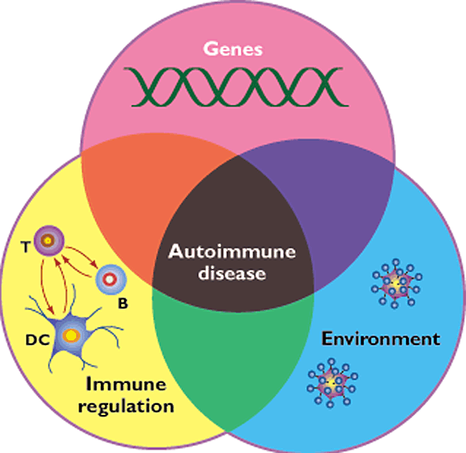
Η αλλαγή της βιοχημικής σύστασης του εσωτερικού των κυττάρων συνοδεύεται με αλλαγή της μεμβράνης και της εξωτερικής εικόνας του κυττάρου. Ως αποτέλεσμα των παραπάνω, το σώμα δεν αναγνωρίζει πλέον αυτά τα κύτταρα ως δικά του και τους επιτίθεται!

Slide 6
Οι αιτίες
Τόσο το εξωγενές στρες, όσο και το ενδογενές άγχος ενός ατόμου φαίνεται ότι σχετίζεται με την εμφάνιση ή την έξαρση των αυτοάνοσων νοσημάτων. Υπολογίζεται ότι περίπου 5% του πληθυσμού πάσχει από κάποιο αυτοάνοσο νόσημα.

Slide 7
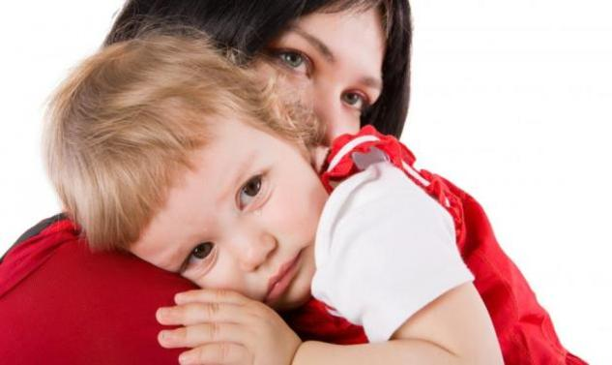
Τα αυτοάνοσα νοσήματα προσβάλλουν συχνότερα τις γυναίκες. Δεν κληρονομούνται από τη μάνα στο παιδί, αλλά πολλά μέλη του γενεαλογικού δένδρου μιας οικογένειας μπορεί να πάσχουν από διαφορετικά αυτοάνοσα νοσήματα.

Slide 8
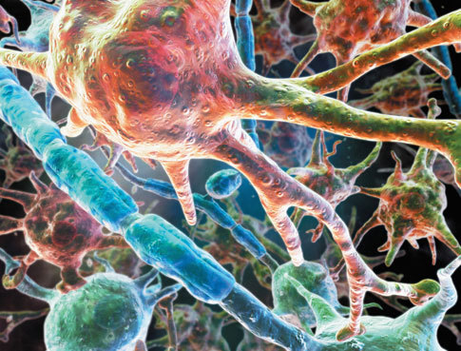
Τα είδη
Τα νοσήματα αυτά τα κατατάσσουμε σε νοσήματα που προσβάλλουν ένα όργανο, π.χ. η θυρεοειδίτιδα Hashimoto, ή σε συστηματικά, που προσβάλλουν πολλούς ιστούς και όργανα, όπως π.χ. η ρευματοειδής αρθρίτιδα, ο συστηματικός ερυθηματώδης λύκος ή το σκληρόδερμα.

Slide 9
Τα συμπτώματα και η αντιμετώπιση
Τα αυτοάνοσα νοσήματα εκδηλώνονται με ποικιλία συμπτωμάτων, όπως ο πυρετός και η κακουχία ή ο πόνος στις αρθρώσεις,τα εξανθήματα ή η υπέρταση. Κατά κανόνα είναι χρόνια νοσήματα που εμφανίζουν εξάρσεις και υφέσεις.

Slide 10
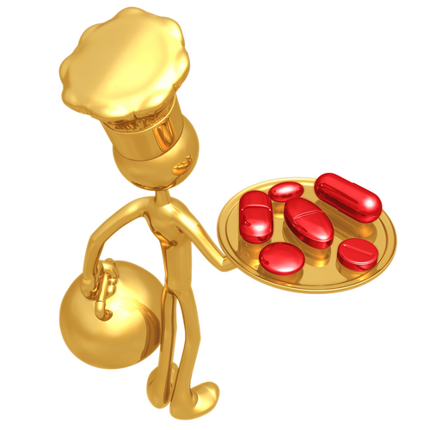
Όσο πιο γρήγορα διαγιγνώσκονται και αντιμετωπίζονται τόσο καλύτερη είναι η ανταπόκρισή τους στη φαρμακευτική αγωγή, η νόσος παραμένει σε ύφεση για πολλά χρόνια. Η θεραπεία τους συνίσταται σε μακροχρόνια χορήγηση φαρμάκων που τροποποιούν την ανοσολογική αντίδραση.

Slide 11
Λίγα λόγια για την ψωρίαση…
Η ψωρίαση αποτελεί χρόνια φλεγμονώδη κατάσταση του δέρματος. Εκδηλώνεται υπό μορφή ερυθηματωδών πλακών, οι οποίες καλύπτονται από αργυρόχροα λέπια τα οποία αποκολλώνται από το δέρμα και προκαλεί κνησμό σε ποσοστό 60% με 70% των περιπτώσεων.

Slide 12
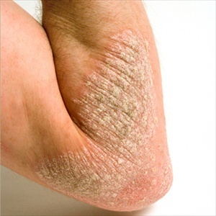
Πιο συγκεκριμένα...
Η ψωρίαση είναι αυτοάνοση νόσος και δεν είναι μεταδοτική. Κανονικά, τα κύτταρα του δέρματος χρειάζονται ένα μήνα για να αναπτυχθούν από το βάθος του δέρματος και να φτάσουν στην επιφάνεια του. Στην ψωρίαση τα κύτταρα αναπτύσσονται σε μερικές μέρες προτού ακόμη να έχουν την ευκαιρία να ωριμάσουν.

Slide 13
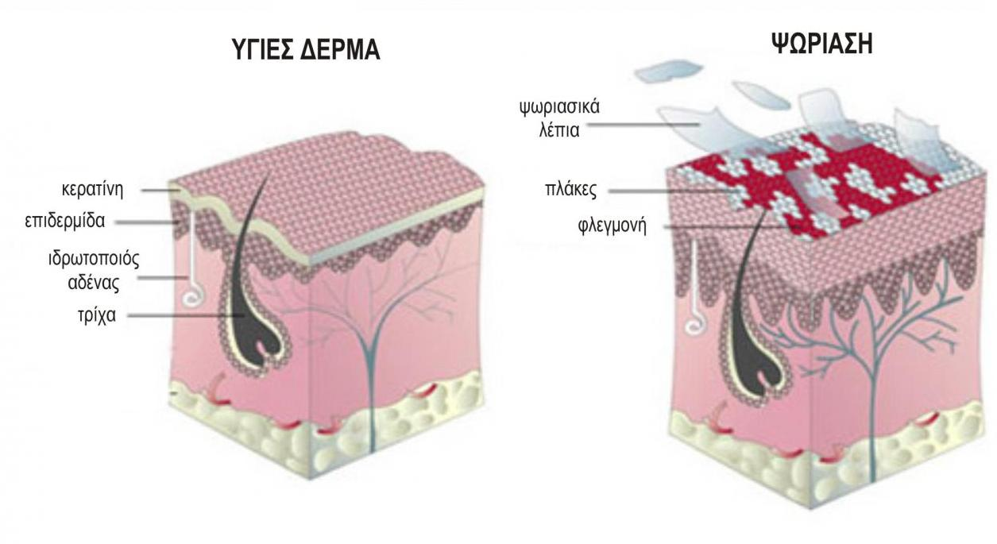
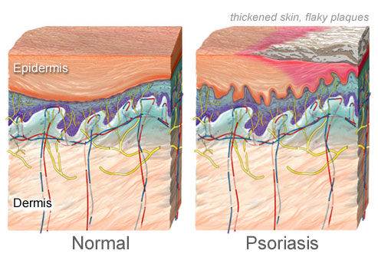
Λόγω του παθολογικού αυτού μηχανισμού, τα νέα κύτταρα και τα παλαιότερα, συσσωρεύονται στην επιφάνεια του δέρματος.

Slide 14
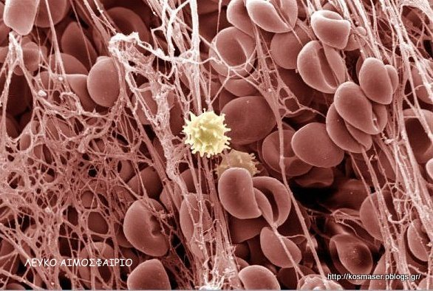
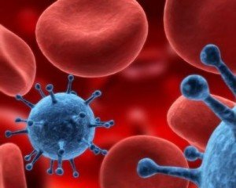
Καθοριστικό ρόλο στην αντίδραση του ανοσοποιητικού συστήματος διαδραματίζουν τα λεμφοκύτταρα, τα οποία αντί να συμβάλλουν στην άμυνα του οργανισμού στρέφονται εναντίον του και προκαλούν προβλήματα στη φυσιολογική διαδικασία ανανέωσης του δέρματος.

Slide 15
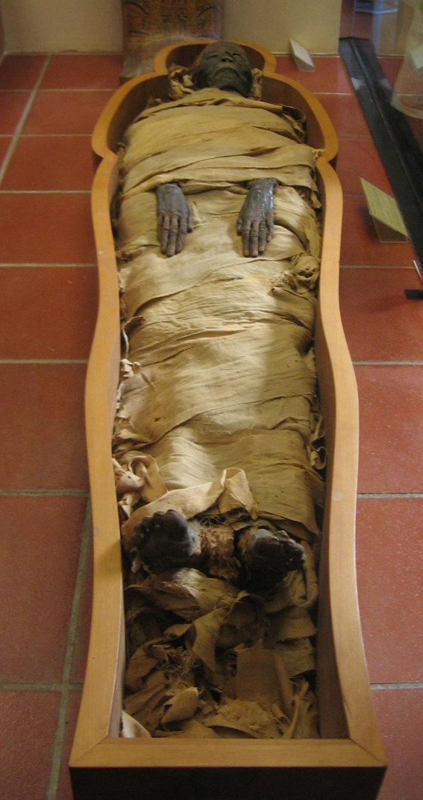
Το ιστορικό της ψωρίασης
Η ψωρίαση είναι ασθένεια που υπάρχει εδώ και αιώνες. Απόδειξη αυτού είναι τα τυπικά σημεία της παθολογικής αυτής κατάστασης που εντοπίστηκαν σε μουμιοποιημένα σώματα, τα οποία χρονολογούνται από την έναρξη της Χριστιανικής εποχής.

Slide 16
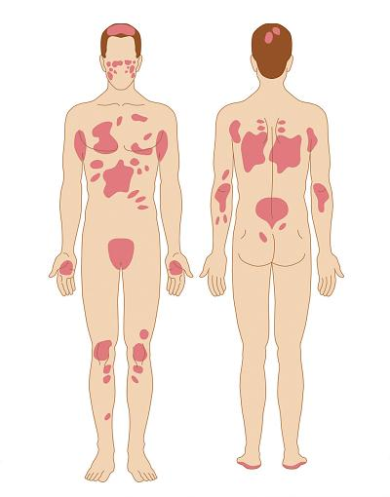
Ποια σημεία του σώματος προσβάλλονται;
Οι ψωριασικές πλάκες συνήθως εντοπίζονται στους αγκώνες, το τριχωτό της κεφαλής και τα γόνατα, ωστόσο μπορούν να εμφανιστούν και σε άλλα σημεία του σώματος, όπως το πρόσωπο, τα πόδια και τους βλεννογόνους.

Slide 17
Πώς επηρεάζει η ψωρίαση την ποιότητα ζωής;
Η ψωρίαση έχει σοβαρότατες επιπτώσεις στην ποιότητα ζωής του ασθενούς. Το γεγονός αυτό αποδεικνύεται από πλήθος ερευνών. Η ψωρίαση έχει αρνητικό αντίκτυπο σε μια ευρεία ποικιλία παραμέτρων.

Slide 18
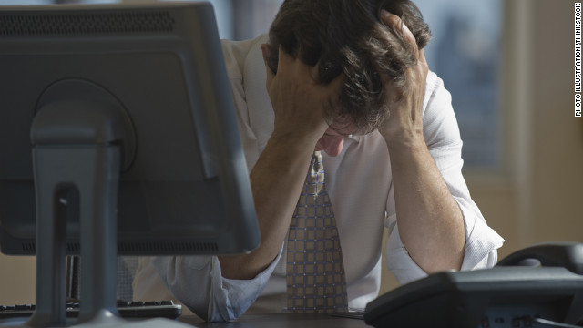
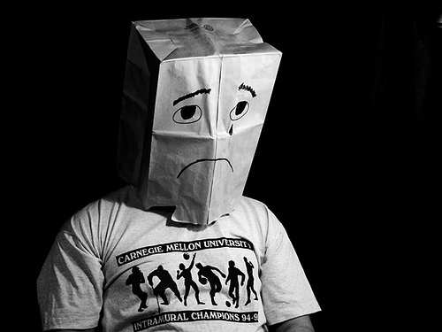
Εργασία/σχολείο
Έχει διαπιστωθεί ότι οι δερματοπάθειες έχουν μεγάλο αντίκτυπο στην αλληλεπίδραση του ατόμου στο χώρο εργασίας ή το σχολείο, π.χ. η σοβαρή ψωρίαση καθιστά αδύνατη την εργασία του ασθενούς.

Slide 19
Οικογένεια
Η ψωρίαση μπορεί επίσης να υποβαθμίσει την ποιότητα ζωής των οικογενειών. Η θεραπεία μπορεί να θεωρηθεί επικίνδυνη και το κόστος της είναι πιθανό να αποτελέσει οικονομικό βάρος για την οικογένεια του ασθενούς.

Slide 20
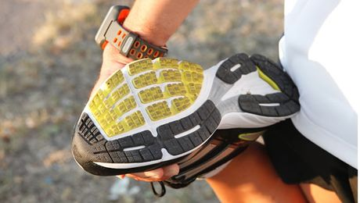
Καθημερινές δραστηριότητες
Είναι πιθανό, η ψωρίαση να θεωρηθεί εσφαλμένα μεταδοτική ασθένεια. Αυτού του είδους οι παρεξηγήσεις συμβάλλουν στον αποκλεισμό των ασθενών με ψωρίαση από δημόσιες εγκαταστάσεις, όπως δημόσιες πισίνες ή αθλητικούς ομίλους.

Slide 21
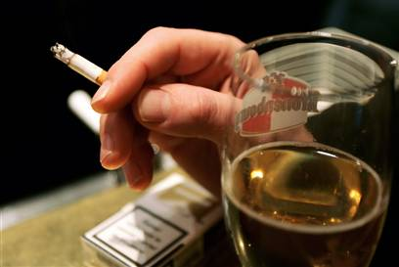
Σεξουαλική δραστηριότητα
Οι ασθενείς με ψωρίαση, δυσκολεύονται να ξεκινήσουν σεξουαλικές σχέσεις.
Αλκοόλ και κάπνισμα
Οι ασθενείς με ψωρίαση πίνουν και καπνίζουν περισσότερο από το όριο ελέγχου, θέτοντας την ζωή τους σε κίνδυνο.

Slide 22
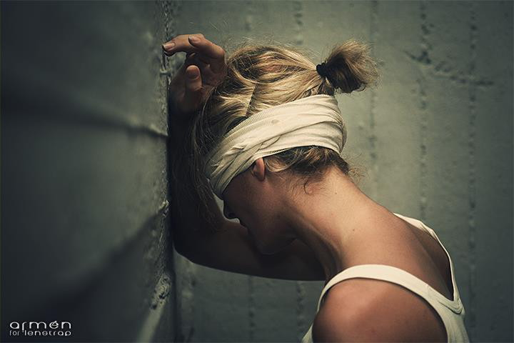
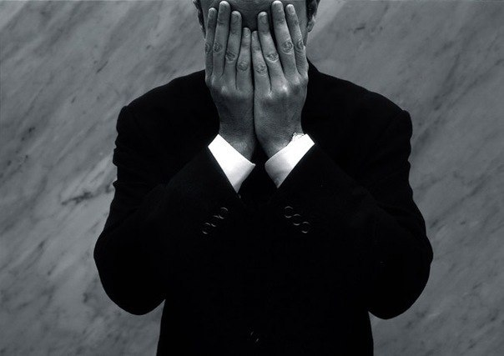
Στιγματισμός Περιλαμβάνει μια σειρά από έντονα αρνητικά συναισθήματα όπως, η αγωνία της απόρριψης, αίσθημα κατωτερότητας, ευαισθησία απέναντι στη συμπεριφορά των άλλων, ενοχές και ντροπή, αρνητική στάση και μυστικοπάθεια.

Slide 23
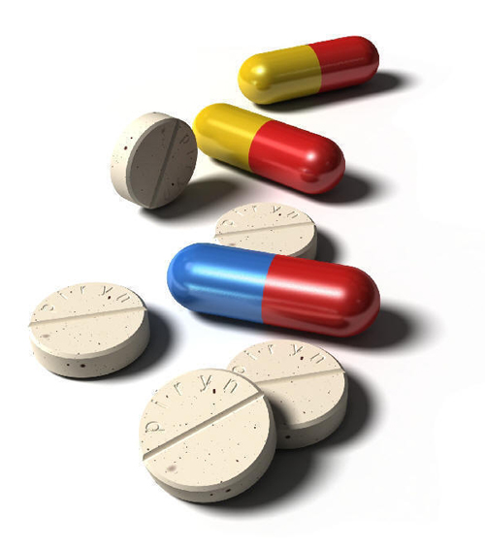
θεραπεία
Η ψωρίαση στις περισσότερες περιπτώσεις χρειάζεται αγωγή σε όλη τη διάρκεια της ζωής. Υπάρχουν πολλά θεραπευτικά σχήματα για την ψωρίαση, ανάλογα με τη βαρύτητα της, την ηλικία του ασθενούς, τον τόπο διαμονής και αρκετές άλλες παραμέτρους.

Slide 24
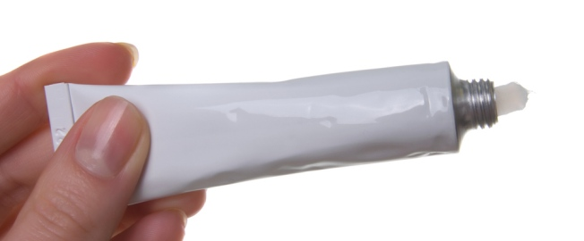
Η τοπική θεραπεία
Οι τοπικές θεραπείες θεωρούνται θεραπείες πρώτης γραμμής και στη συντριπτική πλειοψηφία οι ασθενείς τις λαμβάνουν πριν από τις συστηματικές.
Περιλαμβάνει: (ενδεικτικά)
Ενυδατικά προϊόντα
Πίσσα
Ουρία
Σαλικυλικό οξύ
Δινθρανόλη
Τοπικά Κορτικοστεροειδή
Ανάλογα της βιταμίνης D3

Slide 25
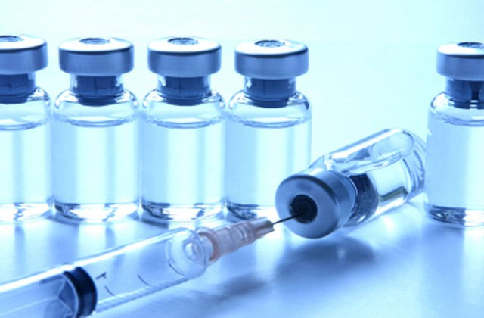
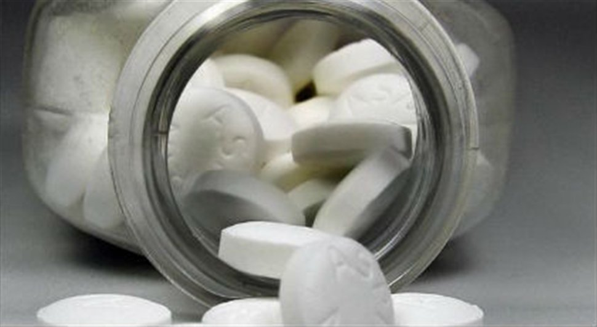
Οι συστηματικές θεραπείες για την ψωρίαση είναι:
Κυκλοσπορίνη
Ρετινοειδή
Μεθοτρεξάτη
Παράγωγα φουμαρικού οξέος
Βιολογικοί παράγοντες

Slide 26
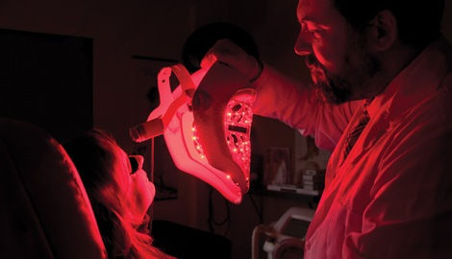
Φωτοθεραπεία
Η φωτοθεραπεία γίνεται με την έκθεση του σώματος στην υπεριώδη ακτινοβολία που προέρχεται από τεχνητές πηγές. Η φωτοθεραπεία εφαρμόζεται σε ασθενείς με μέτρια προς σοβαρή ψωρίαση.

Slide 27
Και μην ξεχνάμε:

